Slide 1



깃팟 활용과
깃허브와 연동
Version Control and
Git & Github basics
2022.05
강환수 교수

Slide 2



CONTENTS
01
깃팟 개요
02
깃팟 접근 권한 수정
03
깃허브 파이썬 파일 gitpod.io와 연동
04
깃팟에서 깃허브로 새 파이썬 파일 푸시
오프소스 소프트웨어를 위한 깃과 깃허브

Slide 3

01
깃팟 개요
오프소스 소프트웨어를 위한 깃과 깃허브
https://meetup.toast.com/posts/116

Slide 4

깃팟 gitpod.io
오픈 VS코드 서버(OpenVSCode Server)
클라우드 서비스
github 혹은 gitlab에 올라온 코드를 즉시 실행시킬 수 있는 web 서비스
서비스는 대부분 무료로 지원
로그인
Github 아이디를 이용해 로그인
오픈소스 프로젝트
클라우드 환경에서 웹브라우저를 통해 마이크로소프트의 VS코드에 쉽게 접근할 수 있도록 지원
코로나19 등으로 인해 원격 근무가 늘어나고, 팀원 간 협업이 필요한 대규모 프로젝트를 위해 고안

Slide 5
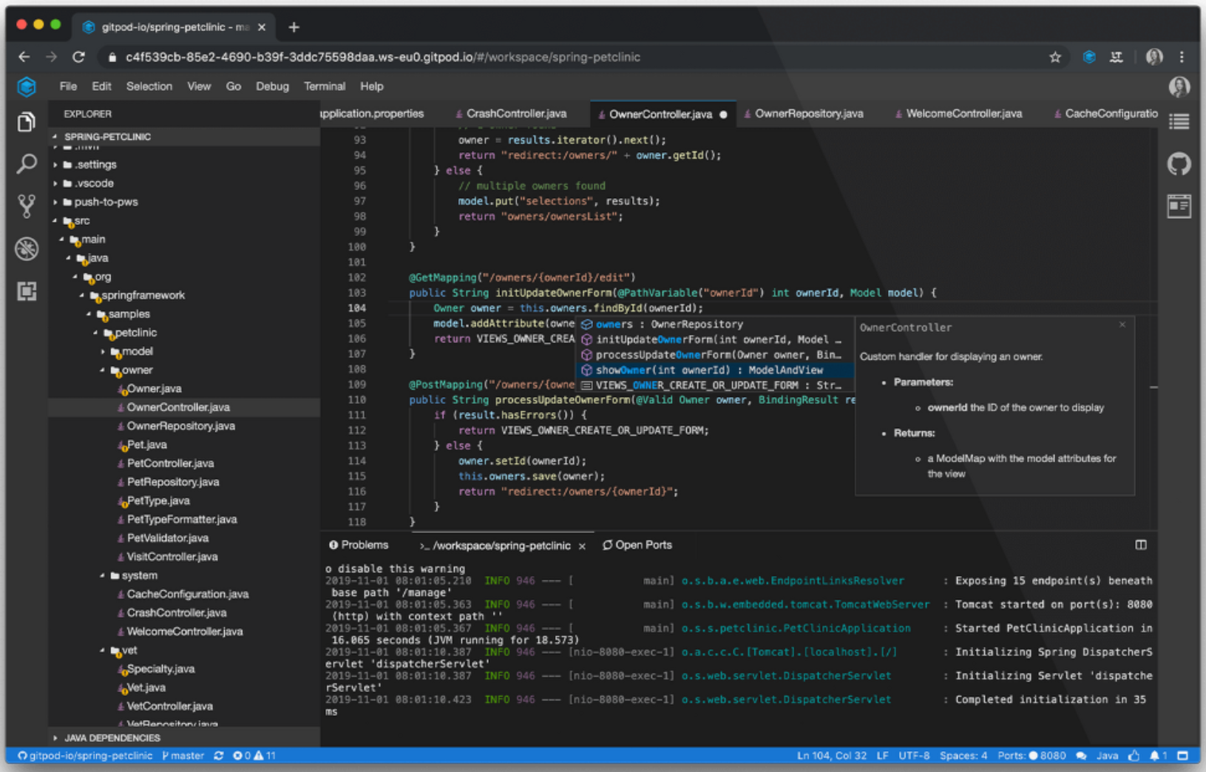
깃팟 화면
마이크로소프트의 VScode와 테마가 매우 흡사
VScode를 이용해 만들어졌기 때문
VS코드에서 지원하는 대부분의 기능들은 전부 지원
https://nirudiru.tistory.com/104

Slide 6
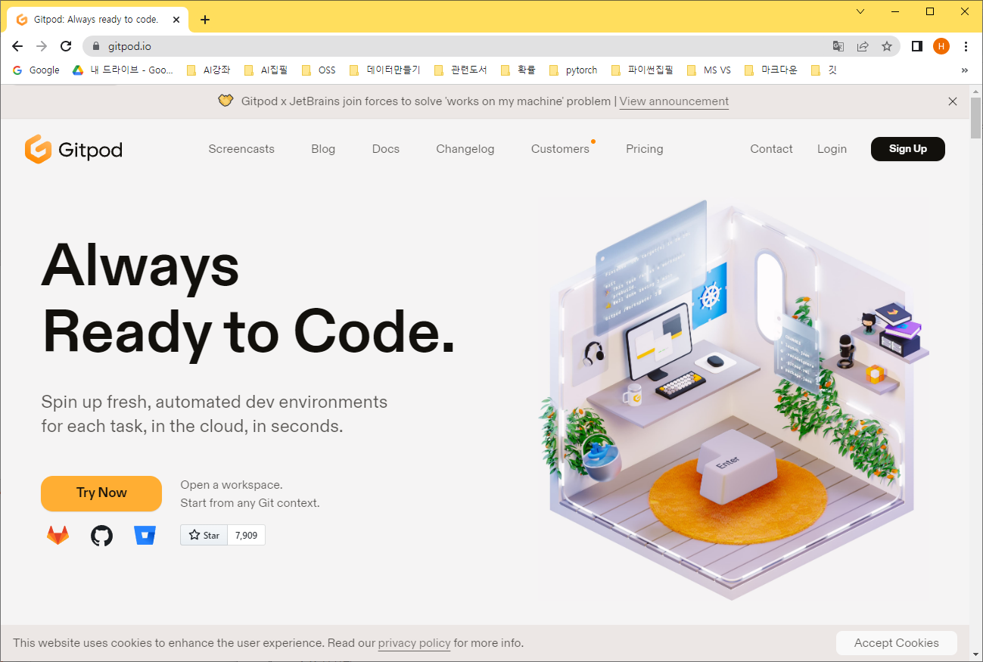
접속 화면

Slide 7
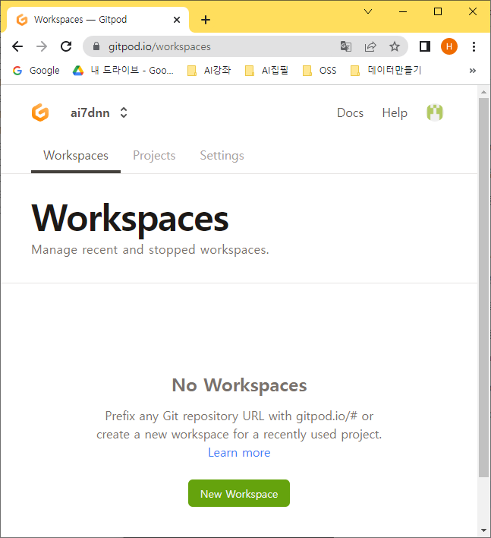
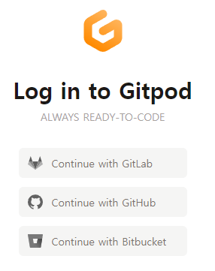
로그인
Sign in

Slide 8
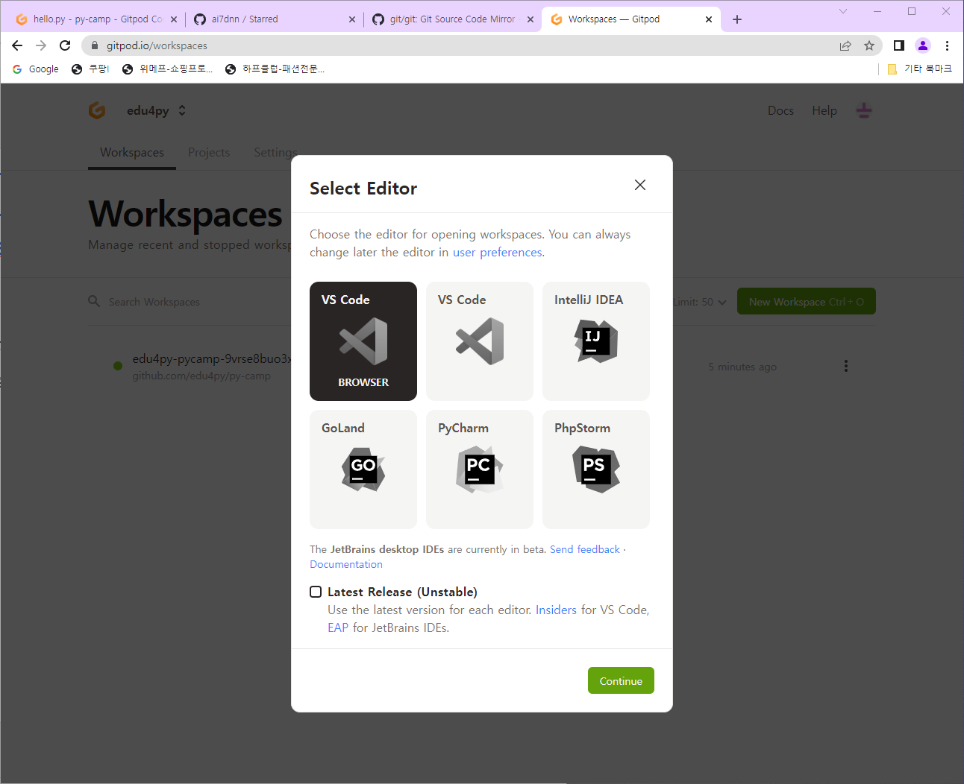

Slide 9
02
깃팟 접근 권한 수정
오프소스 소프트웨어를 위한 깃과 깃허브
https://meetup.toast.com/posts/116

Slide 10
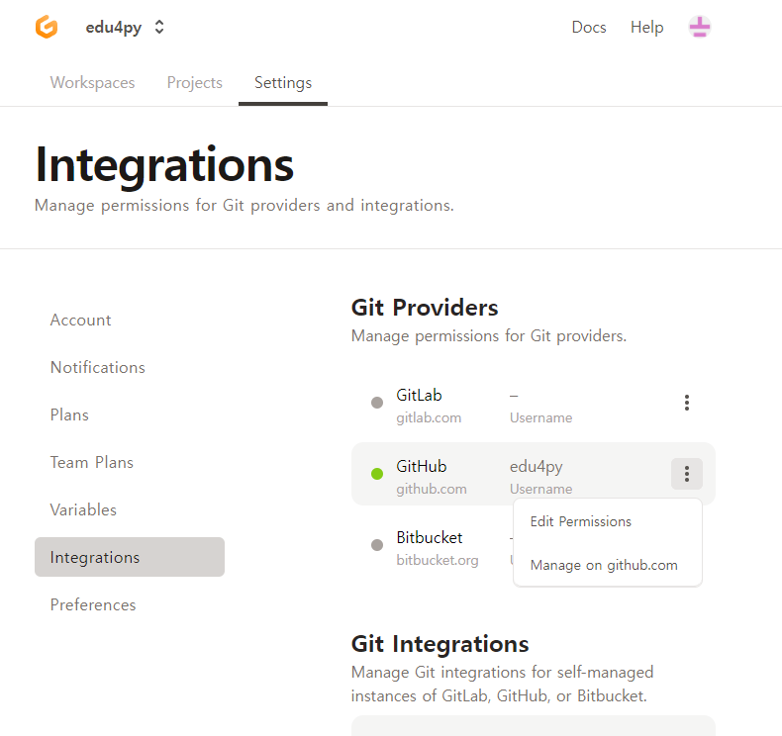
접근 권한 수정
메뉴 Seittings | Ingtegrations | github
Edit Permissions

Slide 11
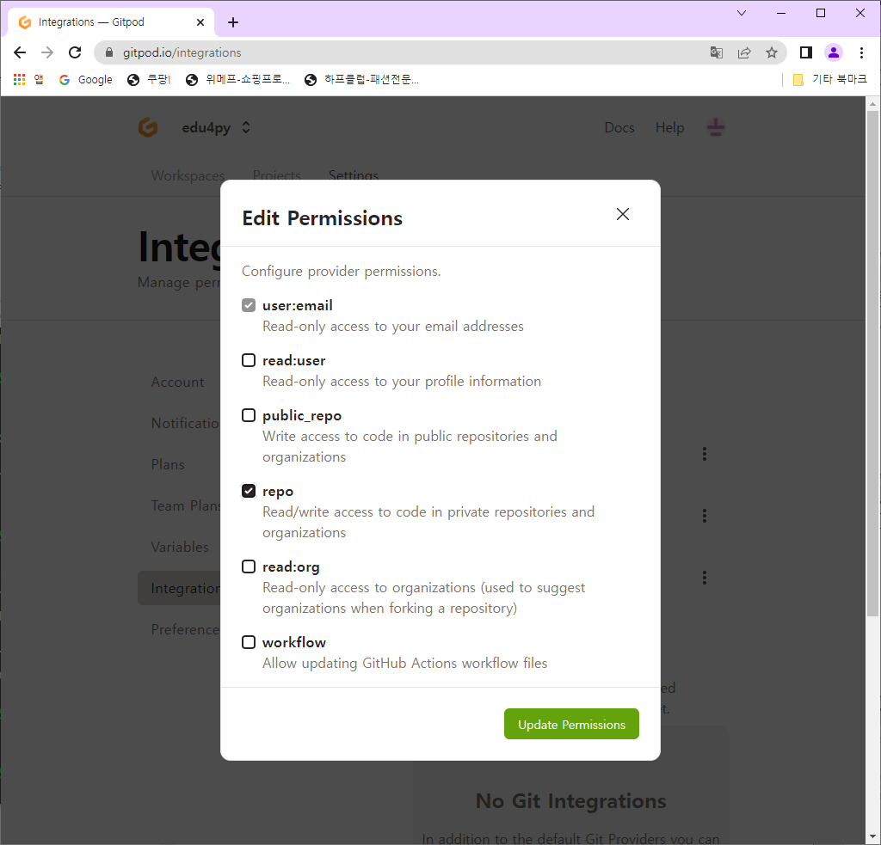
Repo 선택

Slide 12
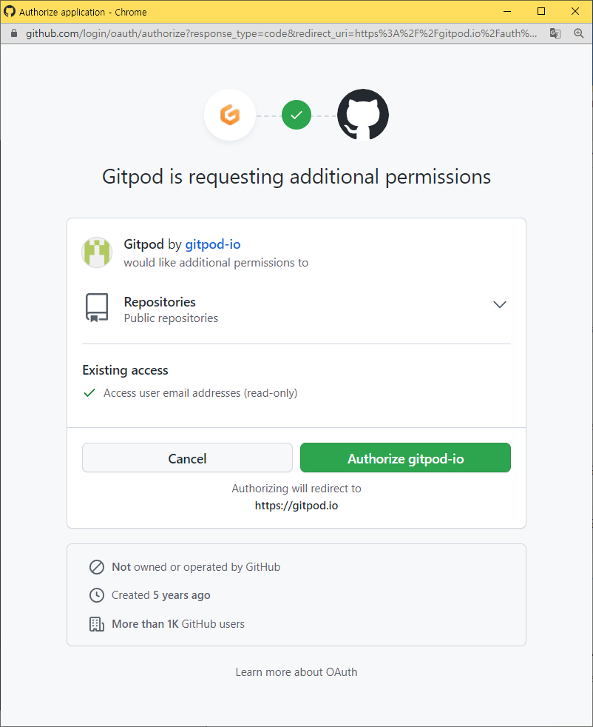

Slide 13
03
깃허브 파이썬 파일 gitpod.io와 연동
오프소스 소프트웨어를 위한 깃과 깃허브
https://meetup.toast.com/posts/116

Slide 14
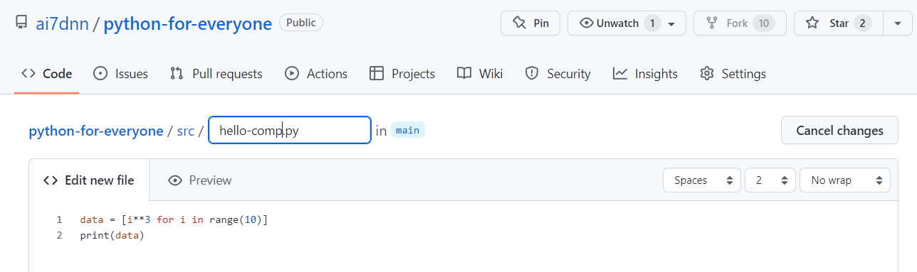
깃허브 저장소에서 파이썬 코딩 후 바로 실행
1. 저장소에서 파이썬 코딩
2. 소스 파일 선택
3. 다음으로 접속
github 레포지토리 url 앞에 gitpod.io/# 를 붙이면 바로 gitpod idle로 접속
gitpod.io/#{깃허브-파이썬-소스-주소}
깃포드 로그인 (미 로그인 시)
4. 파이썬 파일 실행

Slide 15
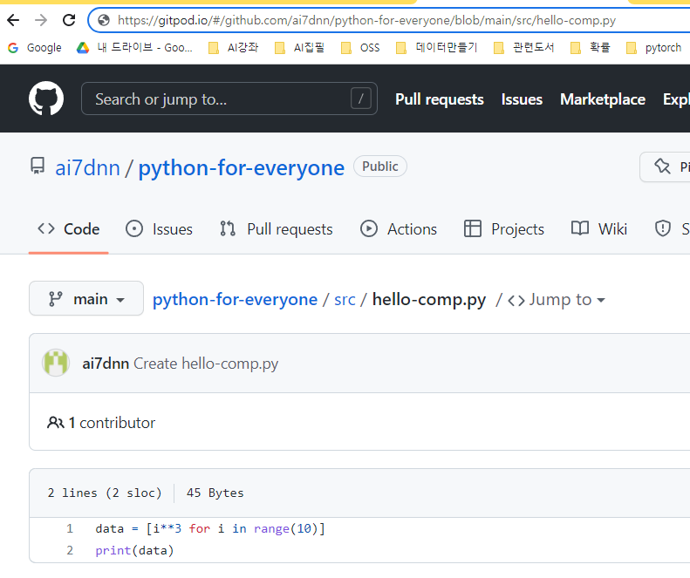
3. 깃팟주소/#으로 접속
3. 깃팟주소/#으로 접속
gitpod.io/#{깃허브-파이썬-소스-주소}
https://gitpod.io/#https://github.com/ai7dnn/python-for-everyone/blob/main/src/hello-comp.py
https://gitpod.io/#github.com/ai7dnn/python-for-everyone/blob/main/src/hello-comp.py

Slide 16
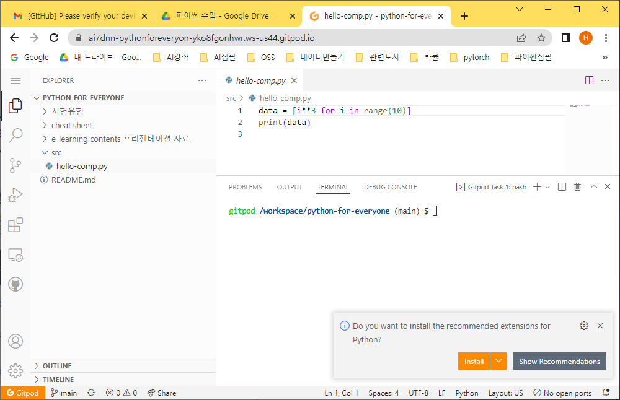
깃팟 접속
하단 Install 설치

Slide 17
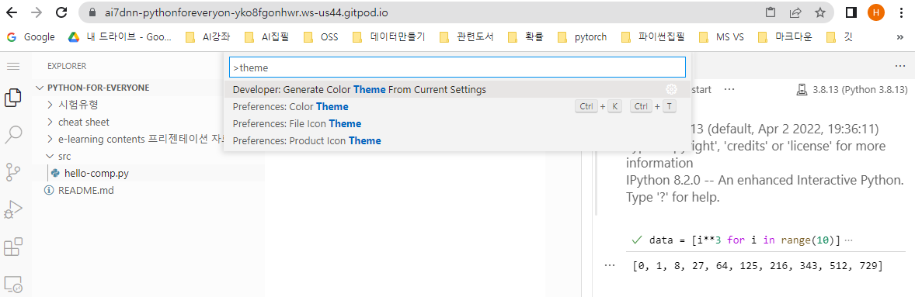
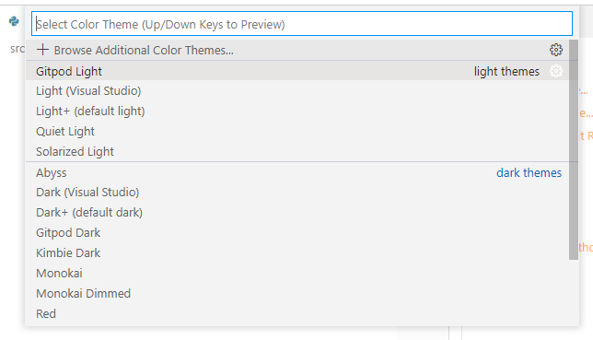
테마 색상 수정
F1 or ctrl + shift + p, 메뉴 view | command palette
>theme
Color theme 선택

Slide 18
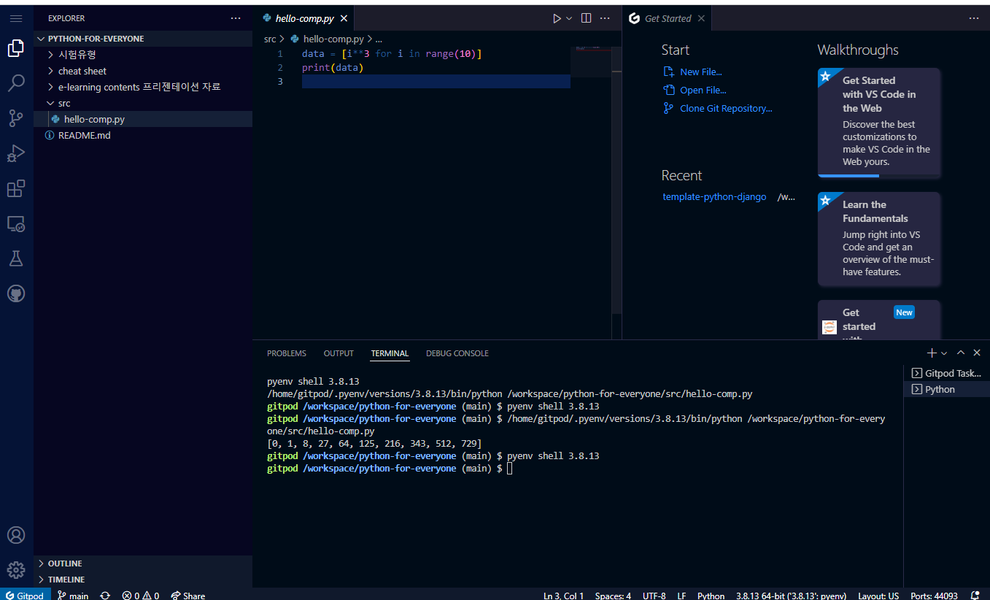
다크 테마
Abyss

Slide 19
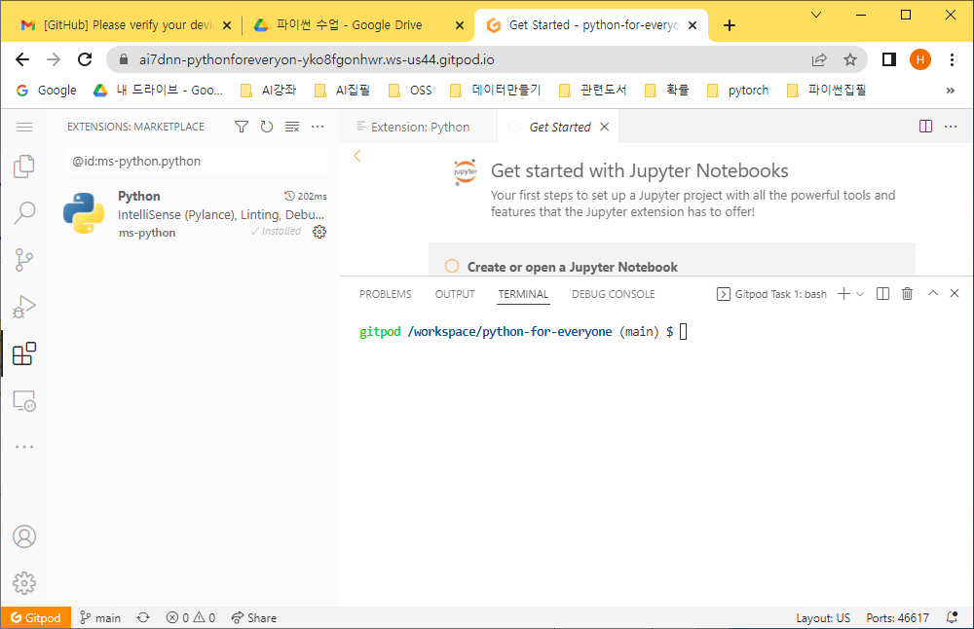
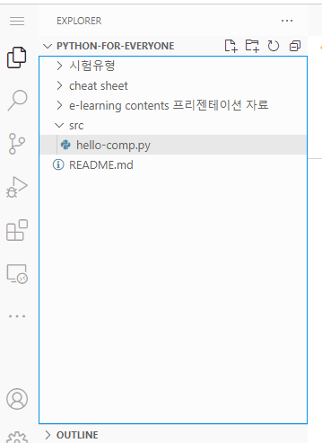
파일 선택

Slide 20
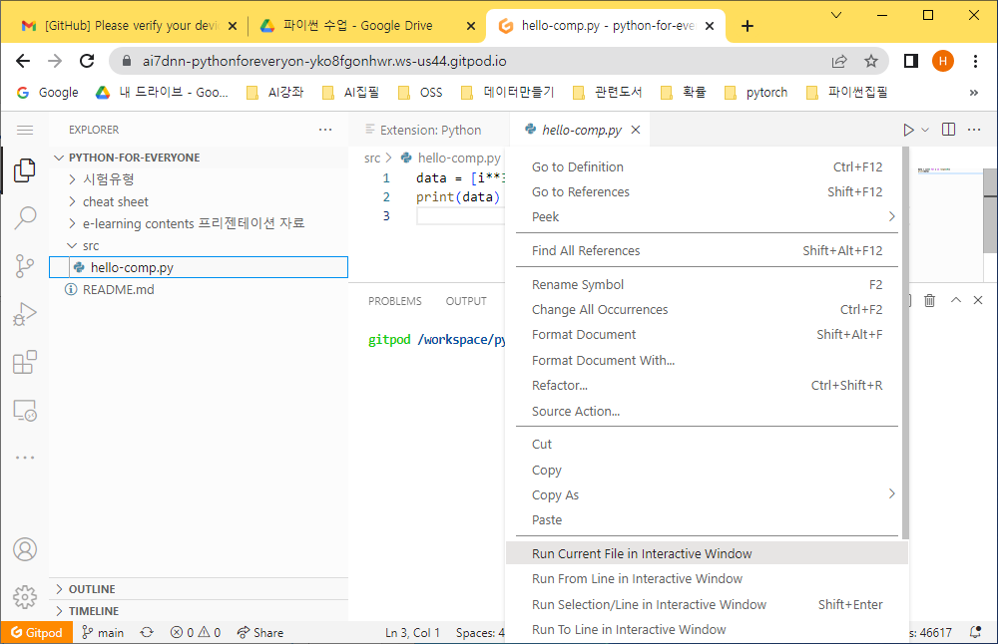
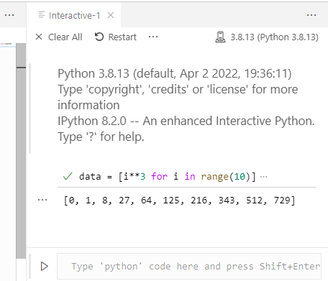
4. 파이썬 파일 실행
오른쪽 메뉴 Run Current File in interactive Window

Slide 21
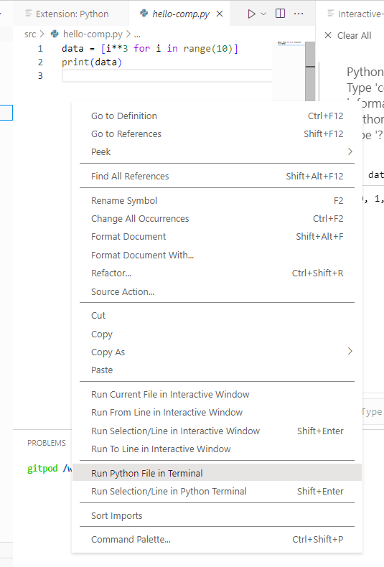
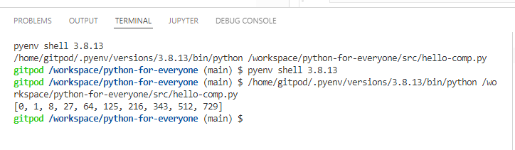
터미널 실행
Run Python File in Terminal

Slide 22
04
깃팟에서 깃허브로 새 파이썬 파일 푸시
오프소스 소프트웨어를 위한 깃과 깃허브
https://meetup.toast.com/posts/116

Slide 23
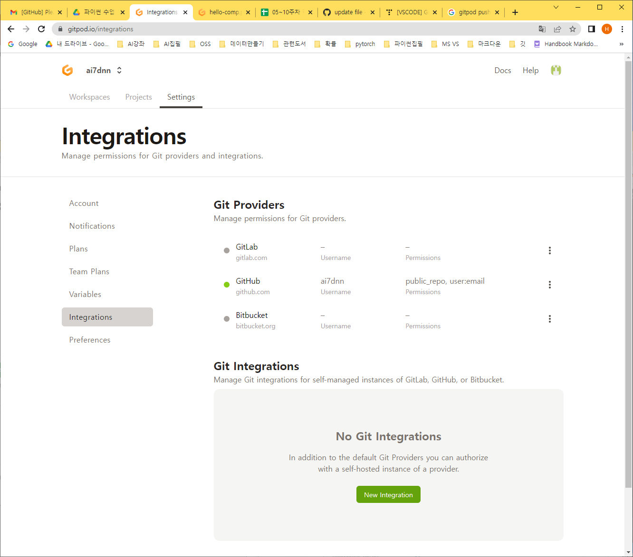
접속 권한 수정
https://gitpod.io/integrations

Slide 24
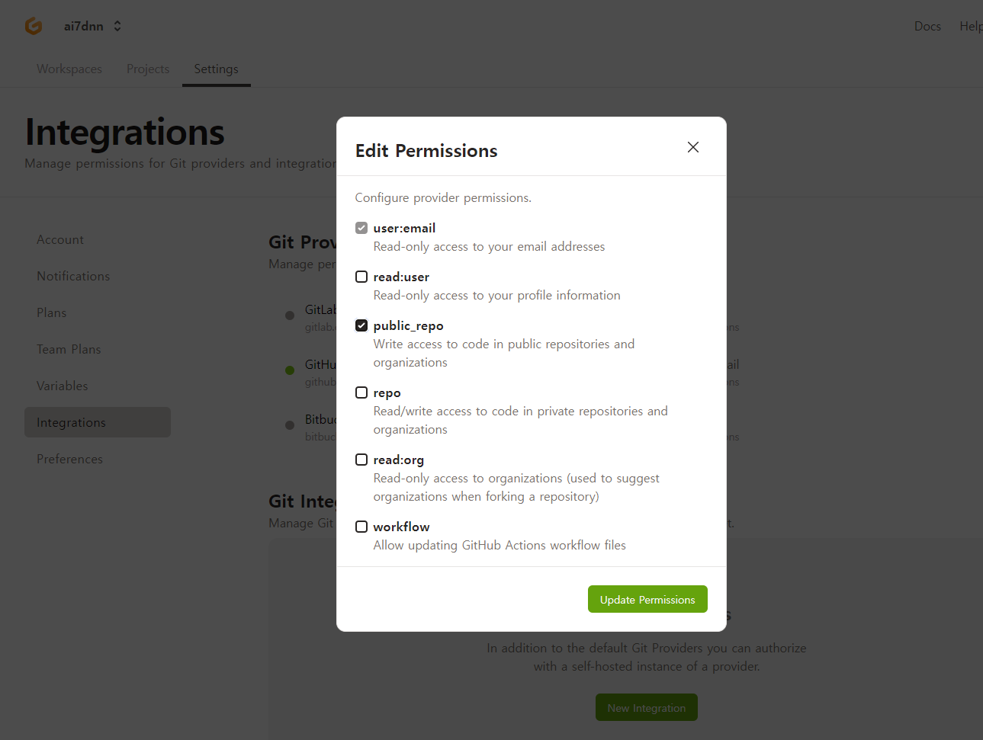
권한 수정
모두 선택

Slide 25
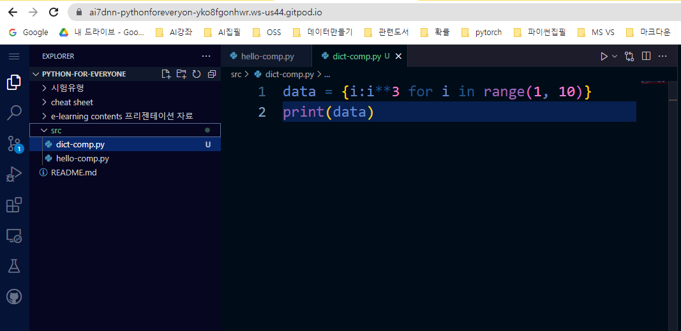
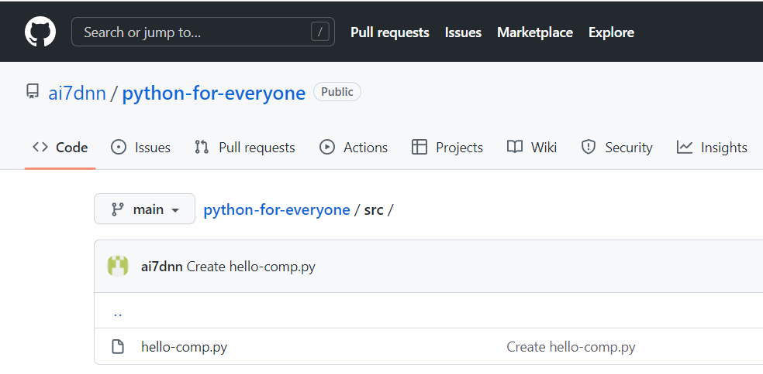
Gitpod에서 파일 코딩
파일 dict-comp.py
깃허브에 반영이 안됨

Slide 26
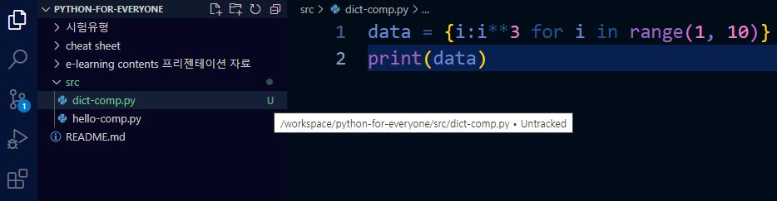
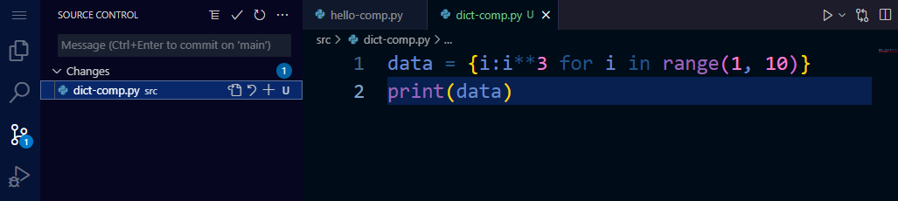
생성된 파일 커밋
Untracked file
깃 아이콘 클릭

Slide 27
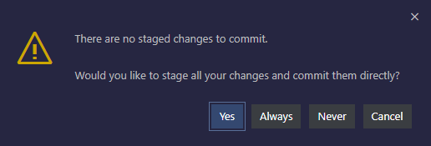
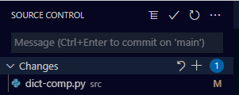
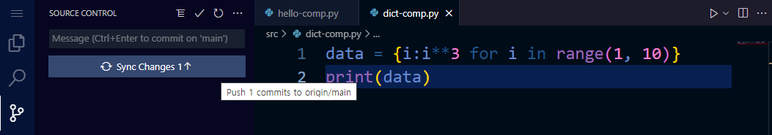
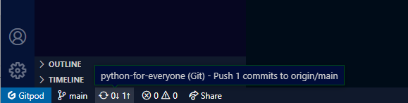
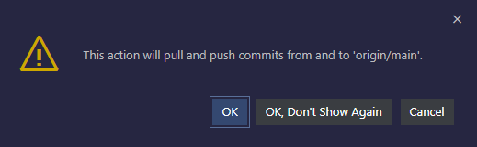
커밋과 푸시
메시지 입력 후 Ctrl + Enter 또는 √ 클릭
Add this file
Sync Changes 1
Push 1 commits to origin/main

Slide 28
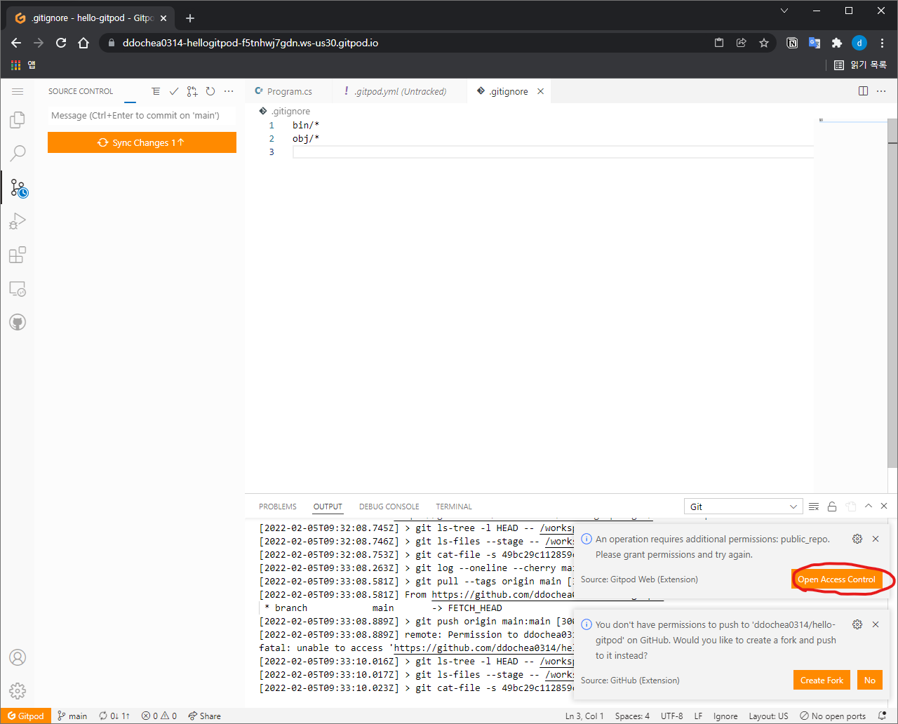
추가적인 권한을 요구
Open Access Control
출처: https://ddochea.tistory.com/191 [또치의 삽질 보관함]

Slide 29
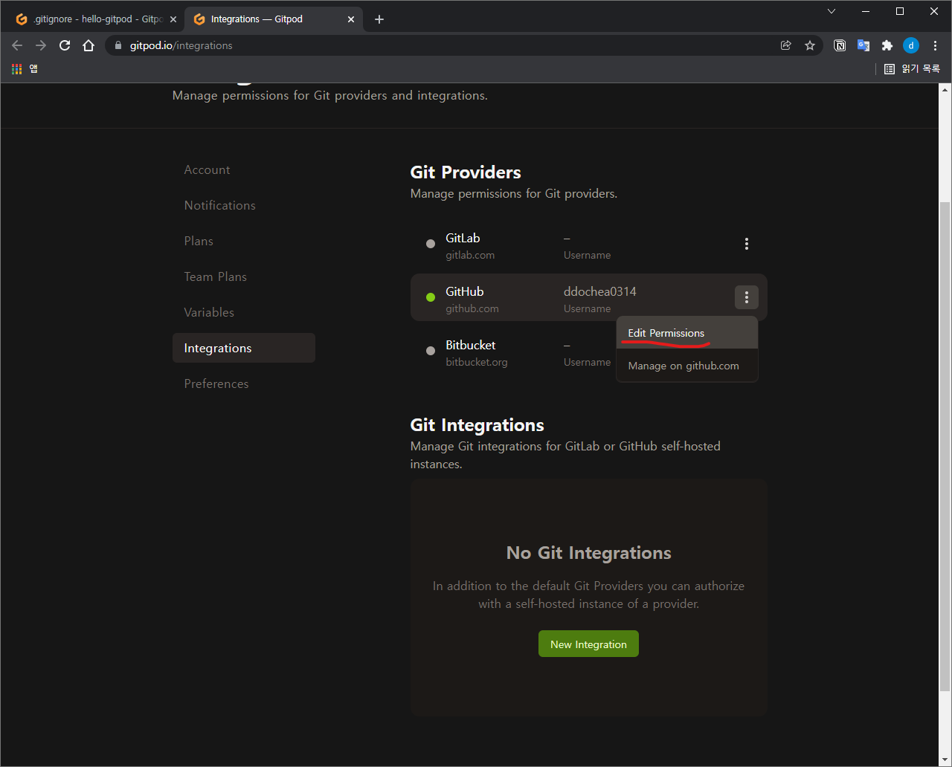
`Edit Permissions`을 선택
출처: https://ddochea.tistory.com/191 [또치의 삽질 보관함]

Slide 30
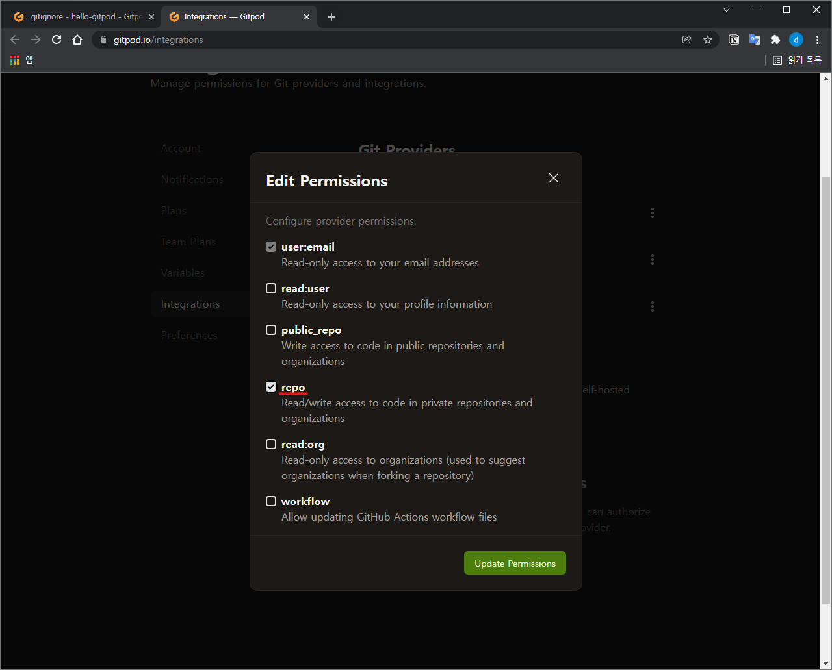
권한 수정
repo를 설정하고 Update Permissions를 선택하면 Github 확인창이 표시
확인을 눌러 추가 권한을 설정한 뒤 재 시도하면 소스코드를 커밋 가능
출처: https://ddochea.tistory.com/191 [또치의 삽질 보관함]

Slide 31
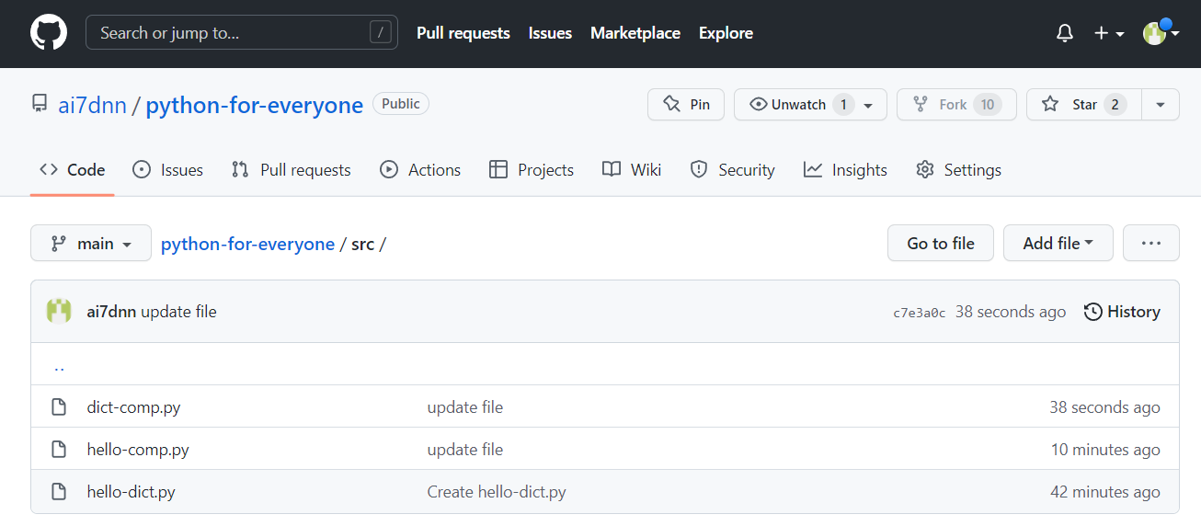
추가된 파일 확인

Slide 32
실습

Slide 33
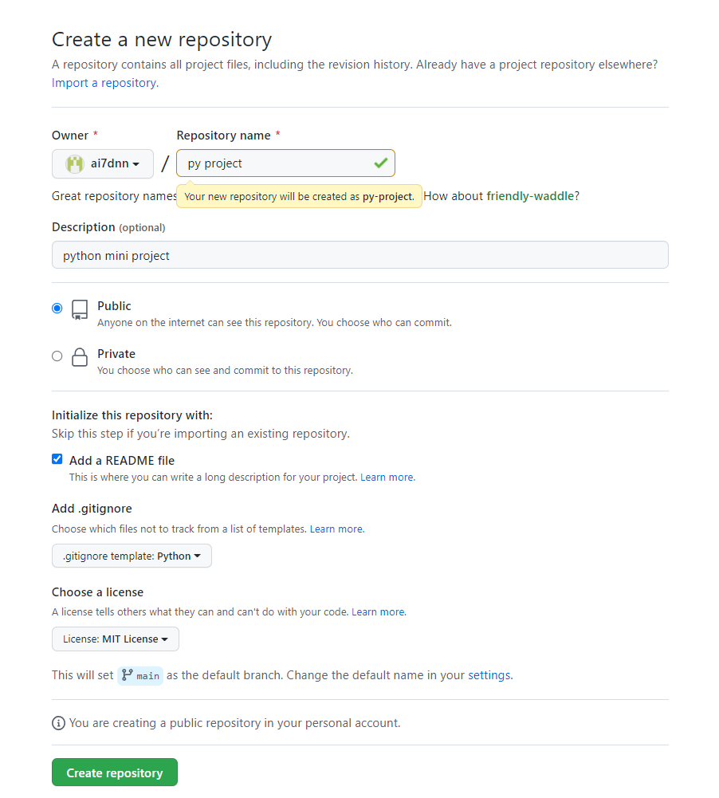
깃헙 저장소 생성

Slide 34
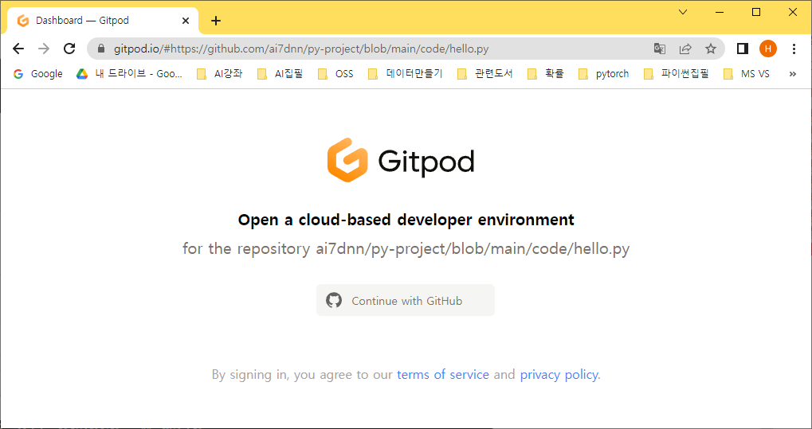
파이썬 파일 생성 후 깃팟 접속
파이썬 소스 작성
https://gitpod.io/#https://github.com/ai7dnn/py-project/blob/main/code/hello.py

Slide 35
필요 시 로그인

Slide 36
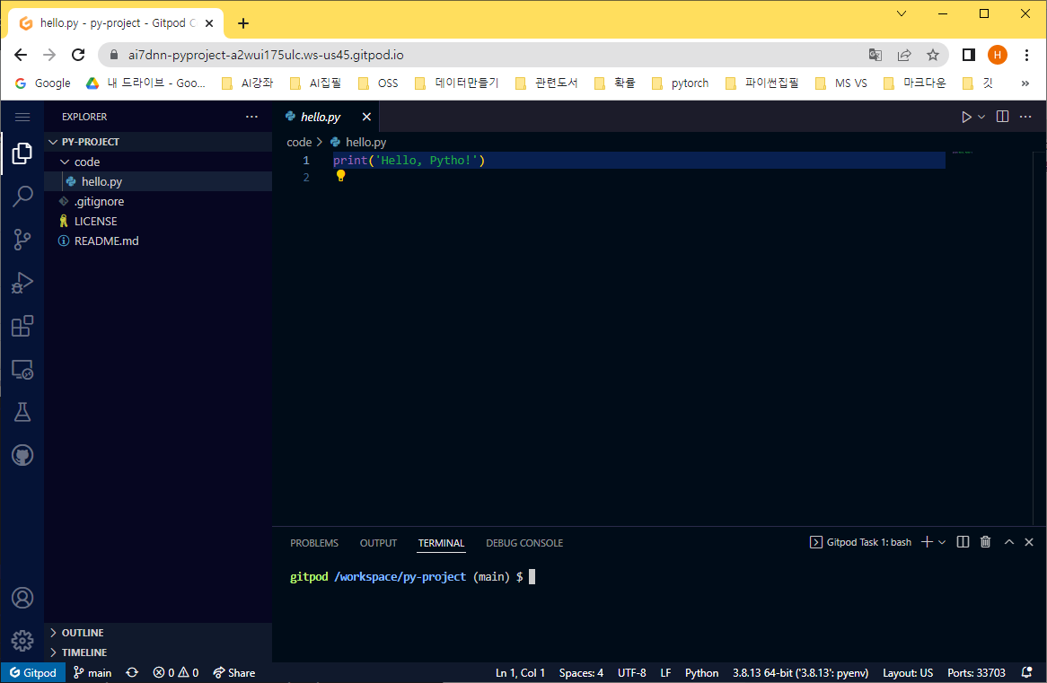
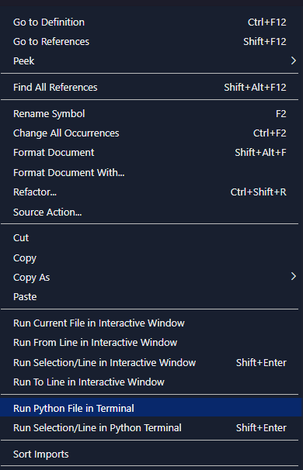
파이썬 실행

Slide 37
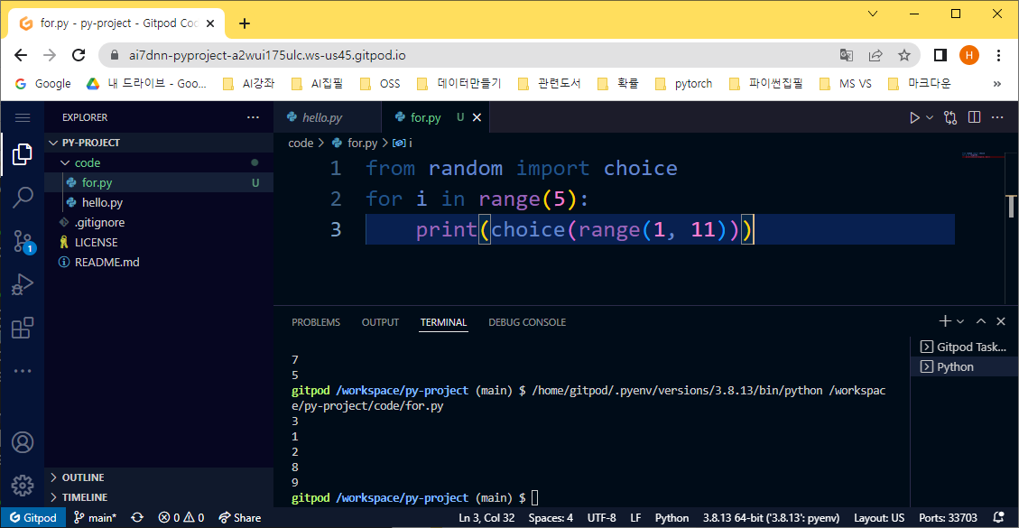
파일 추가 실행
파일 for.py

Slide 38
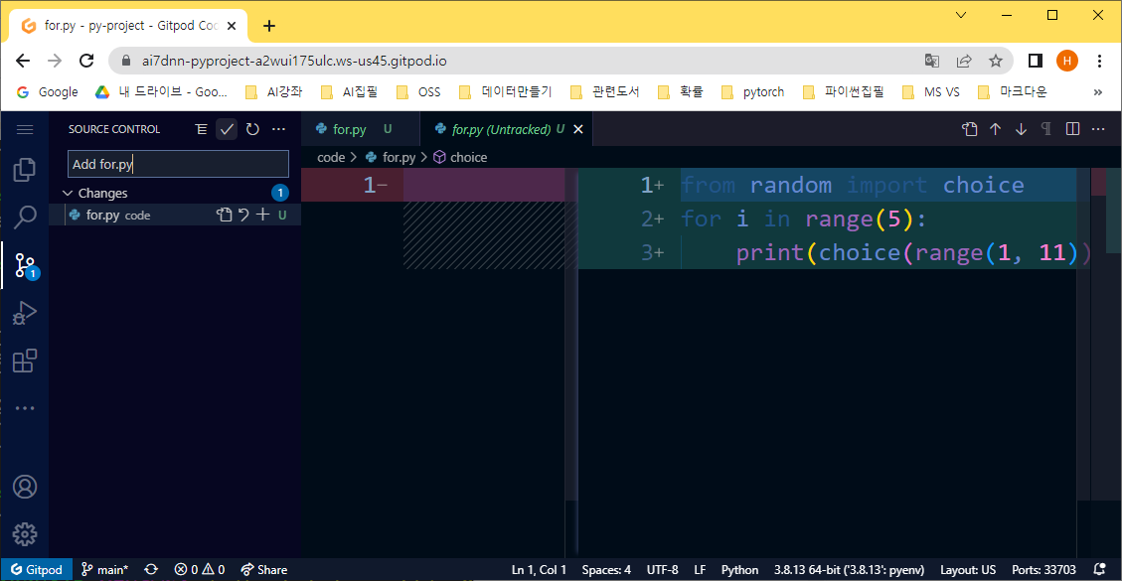
Add, commit
한 번에

Slide 39
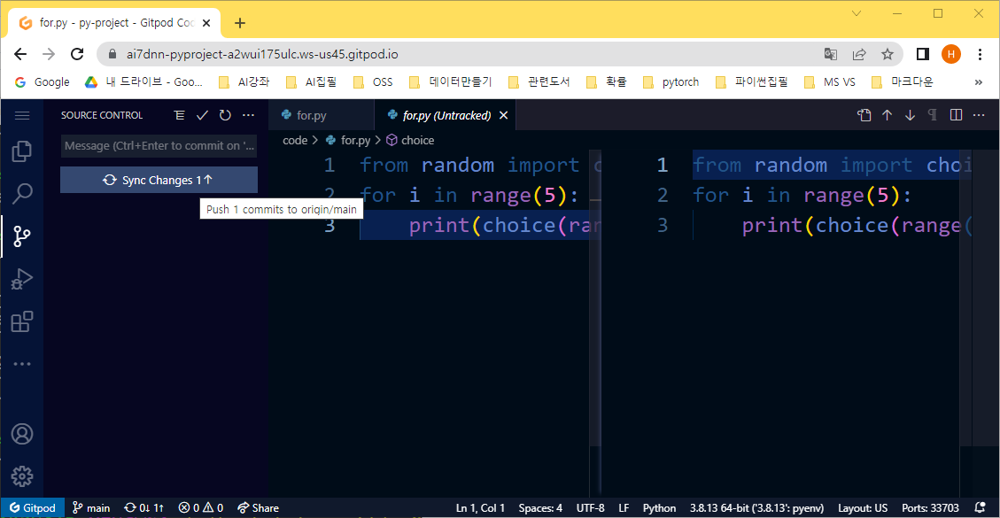
push

Slide 40
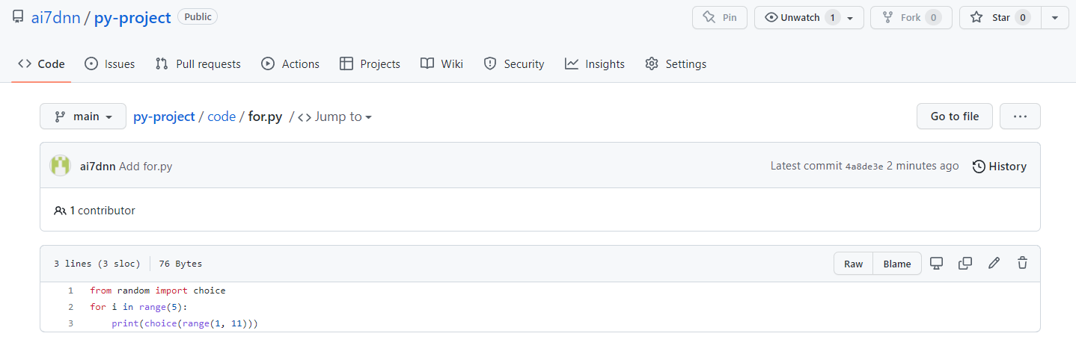
깃헙 확인

